Slide 1
Новые технологии в хирургии и анестезиологии-реаниматологии

Slide 2
Современный период развития хирургии и анестезиологии XXI века можно назвать периодом технологическим. Это связано с тем, что прогресс хирургии в последнее время определяется не столько развитием каких-то анатомо-физиологических представлений или улучшением мануальных хирургических способностей, сколько более совершенным техническим обеспечением, мощной фармакологической поддержкой.

Slide 3
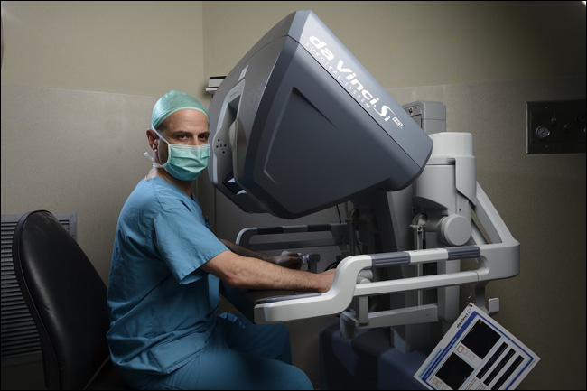
Роботизированная хирургия
Это хирургия нового поколения, цель которой совместить самые сильные стороны технологии и человеческого разума.
Робот-хирург впервые был применен в США в 2000 году, после чего данная технология начала набирать популярность практически во всем мире - страны Европы, Южная Корея, Япония, Сингапур и, наконец, Россия. Сейчас в мире работают более 3000 роботизированных систем выполнения операции. В России на 2016 год используется 25 роботов.

Slide 4
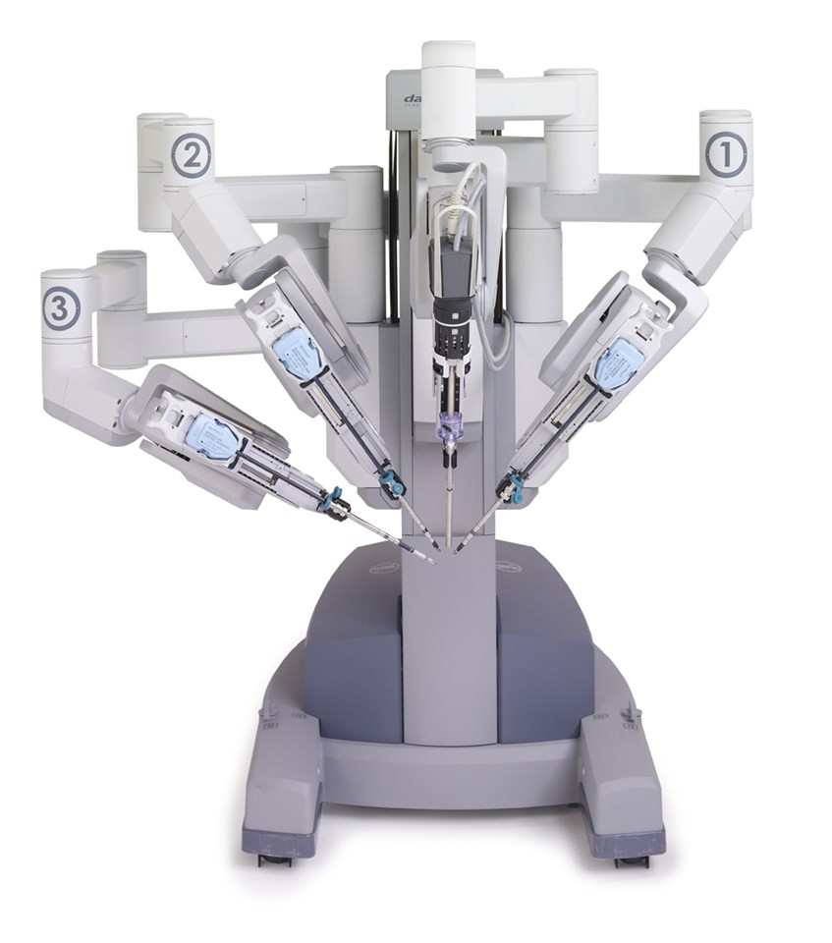
Робот - это хирургическое устройство с роботизированным приложением, которое находится под постоянным контролем хирурга. Эта система дает возможность хирургам получить трехмерное изображение тела изнутри, хирургические инструменты робота небольшого размера, могут изгибаться и вращаться в гораздо большем диапазоне, чем человеческая рука. Роботическое выполнение операции улучшает видимость, точность и контроль за выполнением всех манипуляций. Технология переводит движения руки хирурга в более мелкие и точные движения крошечных инструментов внутри тела.

Slide 5
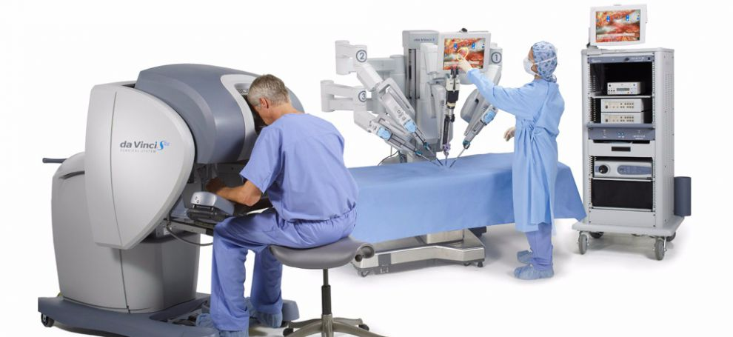
Роботическая система состоит из двух блоков: консоль для оператора-хирурга и непосредственно четырехрукий робот-манипулятор, который имеет в своем составе 4 “руки” - 4 рабочих инструмента, один из которых камера, остальные - тот или иной хирургией инструмент, который необходим врачу. Хирург располагается у своей консоли, которая обеспечивает ему 3D многократноувеличенное изображение внутренних органов и двигает специальные джойстики, движения которых передаются на инструменты робота через систему рычагов. Робот выполняет все то, что сделал хирург, но с меньшей амплитудой, что и позволяет добиться именно той точности движений, которая так цениться у робота. Положение хирурга принципиально отличается от известной многим лапароскопической хирургии, когда врач стоит у операционного стола и непосредственно сам держит те инструменты, которыми выполняется операции, и смотрит в экран расположенный перед ним. При выполнении операции при помощи робота хирург сидит в комфортном кресле за консолью, в условиях позволяющим ему максимально сконцентрироваться на ходе операции.

Slide 6
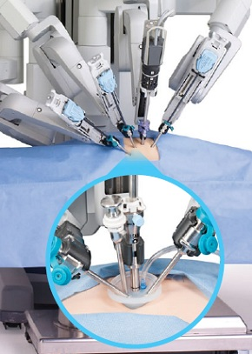
Роботизированная хирургия широко и успешно применяется во многих областях медицины: колопроктологии, урологии, гинекологии, отоларингологии, кардиоторакальной хирургии и других. За 2018 год в мире было выполнено более 3 миллионов роботических операции, с каждым годом этот показатель увеличивается в геометрической прогрессии. Поэтому робота-хирурга сложно назвать новой и малоизученной технологией. Но можно с уверенностью сказать - что это инновационная технология, которая находится только в самом начале своего развития. Вместе с ней хирургию ждет очень много открытий и положительных изменений.

Slide 7
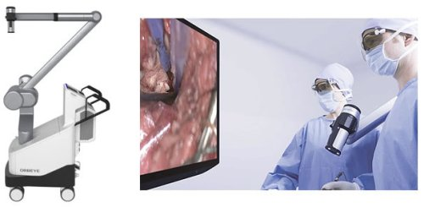
Представители относительно молодой компании Kairos из Токио объявили о разработке первого в мире хирургического устройства-эндоскопа под названием KairoScope-E, который обеспечивает разрешающую способность производимой съемки в 8К. Устройство KairoScope-E предназначено для использования в лапароскопии.

Slide 8
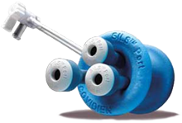
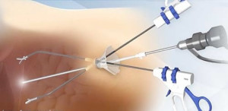
Одним из способов дальнейшего уменьшения операционной травмы стало выполнение операции через один разрез в области пупка (Single Incision Laparoscopic Surgery – SILS) или через естественные отверстия организма человека, без разрезов на передней брюшной стенке (Natural Orifice Transluminal Endoscopic Surgery – NOTES).

Slide 9
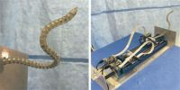
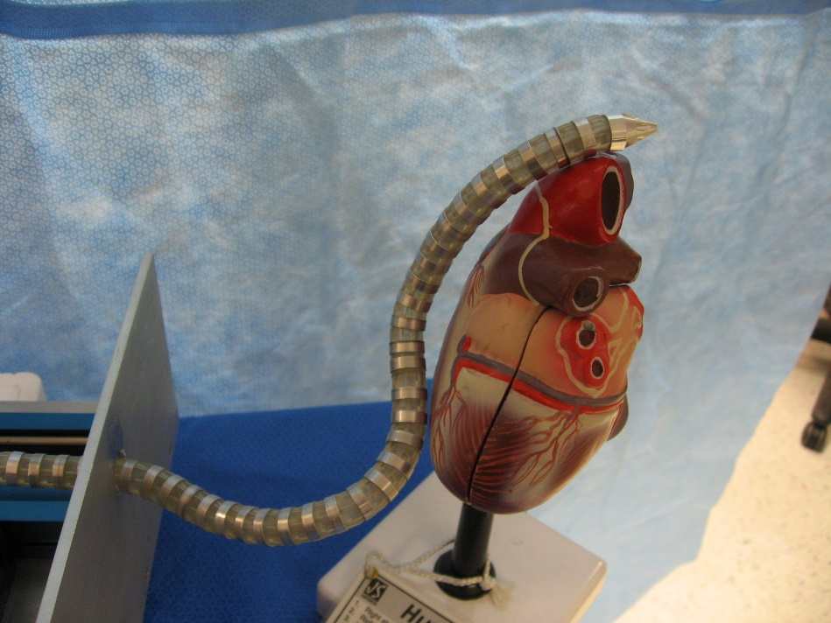
Этот медицинский робот-червь найдет путь к сердцу.
Этот робот, CardioARM, разработанный Хоуи Чозетом (Howie Choset), состоит из 102 подвижных суставов и головки, в которой находится камера и инструмент. Благодаря гибкости конструкции робот может двигаться внутри живого организма к месту назначения с беспрецедентной точностью, обходя и не задевая жизненно важные органы. Это позволит избежать необходимости вскрытия грудной клетки, которое обычно делается для получения непосредственного доступа к сердцу пациента.

Slide 10
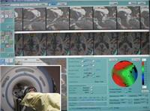
Использование сфокусированных ультразвуковых волн для проведения хирургических операций на головном мозге позволяет проводить операции, не нарушая целостности черепной коробки человека. Ультразвуковое устройство, работающее в паре с установкой магнитно-резонансной томографии, представляют собой высокоточный медицинский инструмент, позволяющий очень точно выполнять хирургические операции.

Slide 11
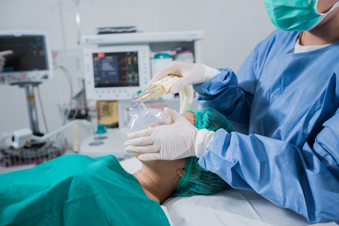
Развитие новых технологий в хирургии, способствующее проведению лечебных мероприятий более тяжелому контингенту больных, укорочению восстановительного периода после операции, уменьшению частоты послеоперационных осложнений, ставит перед анестезиологией важную задачу поддержания заданного темпа улучшения качества хирургического лечения. Применение новых технологий в операционной повышает планку требований к анестезии и побуждает совершенствовать методы и подходы к их выполнению.

Slide 12
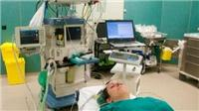
Множество переменных факторов, таких как возраст, вес, физическое состояние, и как это странно не звучало бы, даже цвет волос пациента влияют на правильную дозировку обезболивающих средств, и, когда это складывается с человеческим фактором, склонным к ошибкам, неправильная дозировка нередко приводит к фатальным последствиям. Исследователи из Университетской больницы Канарских островов разработали высокотехнологичную систему, позволяющую автоматически управлять процессом введения анестезии во время проведения хирургических операций.

Slide 13
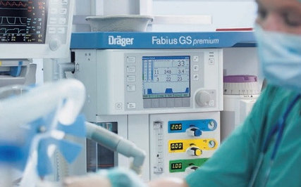
Появились новые аппараты для искусственной вентиляции легких, в том числе и у недоношенных новорожденных. Если на рубеже веков в нашем распоряжении были лишь три режима работы аппаратов ИВЛ, регулируемые по давлению, объему и частоте, то сейчас мы имеем более 20 режимов искусственной вентиляции легких. Есть и такие необычные, когда аппарат «дышит» за больного, а пациент находится в сознании (режим BIPAP). Аппараты ИВЛ сегодня стали интеллектуальными - они сами вычисляют, когда нужно увеличить или уменьшить подачу кислорода, увеличить частоту и т.д.

Slide 14
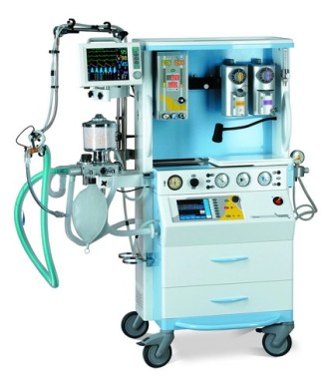
Структура новых наркозных аппаратов
Встроенный ЖК-дисплей с сенсорным управлением
Классический смеситель газов с блоком ротаметров
Проведение всех стандартных методов анестезии, включая ингаляционную анестезию с низкими потоками
Электронно-управляемый вентилятор с пневматическим приводом, свисающими механизмами с компенсированной податливостью
Полное управление данными с отображением на экране трендов, кривых и т.д.
Мониторинг анестезиологических газов на встроенном экране, с ручным определением агента
Режимы вентиляции: IMV/SIMV, PCV, SPONT
Опционально: SPCV, PSV, включая отдельный режим HLM совместно с аппаратом ИК
Быстрая смена абсорбера без необходимости остановки и разгерметизации
Встроенная система аспирации
Крепление для испарителей
Вместительные ящики для принадлежностей

Slide 15
Благодарю за внимание!

